Slide 1



Програмна система для управління мережею фастфуд-закладів
Московченко Євгеній Олексійович
ПЗПІ-22-2
Керівник:
доцент кафедри ПІ
Олексій Сергійович Назаров
21 червня 2025

Slide 2
Мета роботи
Метою роботи є розробка програмної системи для автоматизації управлінських процесів у мережі фастфуд-закладів.
Актуальність полягає у вирішенні нагальних проблем галузі: неефективного управління персоналом, відсутності контролю за умовами зберігання продуктів та потреби у зниженні операційних витрат. Завдяки автоматизації, система підвищує якість сервісу та конкурентоспроможність бізнесу.
2

Slide 3
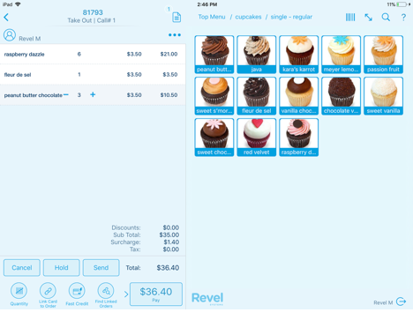
Аналіз проблеми (аналіз існуючих рішень)
Переваги: широкі можливості для налаштування системи, розширені інструменти для відстеження залишків.
Недоліки: складності у початковому налаштуванні, може вимагати технічної підтримки, може бути дорожчим варіантом, не має інтегрованих рішень для моніторингу клімату.
Інтерфейс платформи
Revel Systems
3

Slide 4
Постановка задачі та опис системи
Проблема полягає у відсутності єдиного, інтегрованого інструменту, який би поєднував управління робочими графіками, обробку запитів персоналу та автоматизований моніторинг умов зберігання продуктів, що призводить до неефективності та фінансових втрат.
Очікується отримати працюючий прототип системи, розгорнутий за допомогою Docker, з Backend API, бази даних PostgreSQL та веб-клієнта. Система повинна забезпечувати реєстрацію, автентифікацію, управління графіками та моніторинг IoT-даних в реальному часі.
4

Slide 5
Вибір технологій розробки
Інструментарій та технології, використані в роботі:
Backend: C#, ASP.NET Core (.NET 8), Entity Framework Core.
База даних: PostgreSQL.
Frontend: Vue.js 3, TypeScript, Axios, Chart.js.
IoT: симулятор Wokwi (C++).
Розгортання: Docker, Docker Compose на macOS.
API: RESTful, з документацією через Swagger/OpenAPI.
5

Slide 6
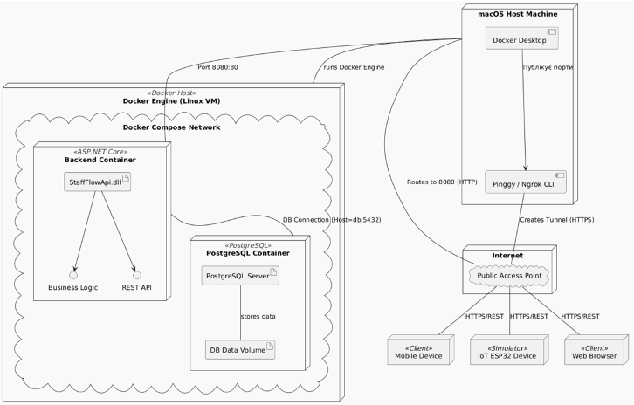
Архітектура створенного програмного забезпечення
Система побудована на багатошаровій архітектурі. Backend на ASP.NET Core містить API, сервісний шар з бізнес-логікою та шар доступу до даних. PostgreSQL у Docker-контейнері забезпечує зберігання даних. Frontend на Vue.js, що взаємодіє з Backend через REST API. IoT-клієнт надсилає дані сенсорів на Backend.
UML діаграма розгортання
6

Slide 7
Опис програмного забезпечення, що було використано у дослідженні
Розробка велася, починаючи з проектування архітектури та бази даних, реалізації Backend API, і завершуючи створенням клієнтського веб-інтерфейсу. Процес включав відлагодження мережевих проблем, реалізацію безпечної автентифікації та локалізації.
Вибір C# та ASP.NET Core для Backend зумовлений високою продуктивністю та вбудованому функціоналу. PostgreSQL обрано як надійну, відкриту СУБД. Vue.js з TypeScript для Frontend – гарний варіант для розробки інтерфейсів.
7

Slide 8
Дизайн системи
Дизайн системи базується на принципах мінімалізму та консистентності. Використовується єдина палітра кольорів та набір шрифтів для всіх сторінок. Логічні блоки інформації групуються у картки для покращення читабельності.
Спочатку були визначені глобальні стилі (змінні CSS, стилі для кнопок та форм). Потім було розроблено дизайн головної навігаційної панелі. На основі цих елементів були стилізовані окремі сторінки, такі як логін, реєстрація, адмін-панель та дашборд моніторингу.
8

Slide 9
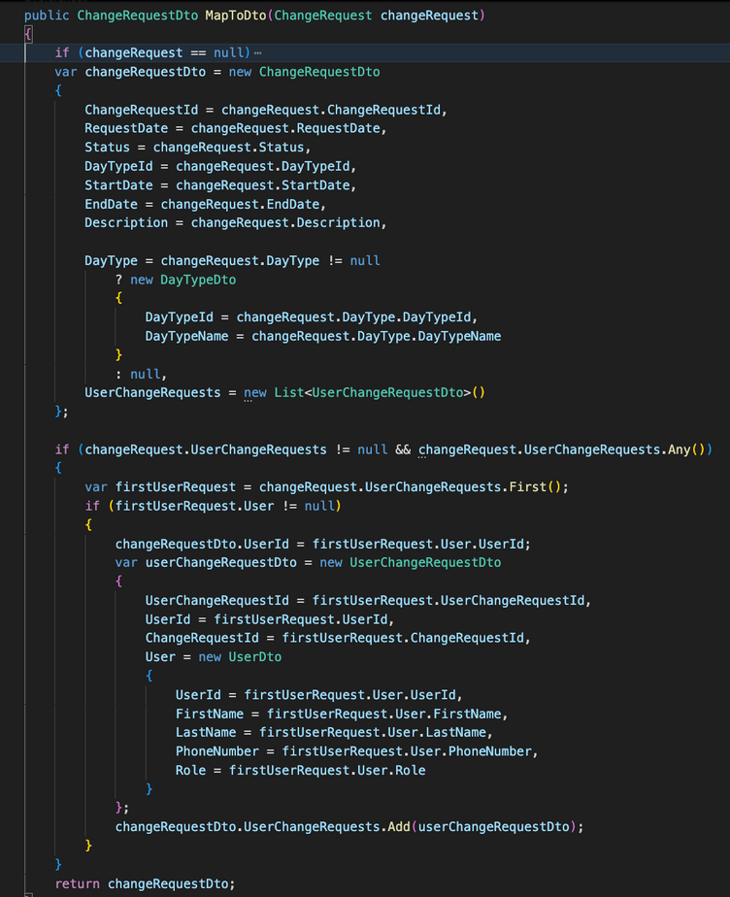
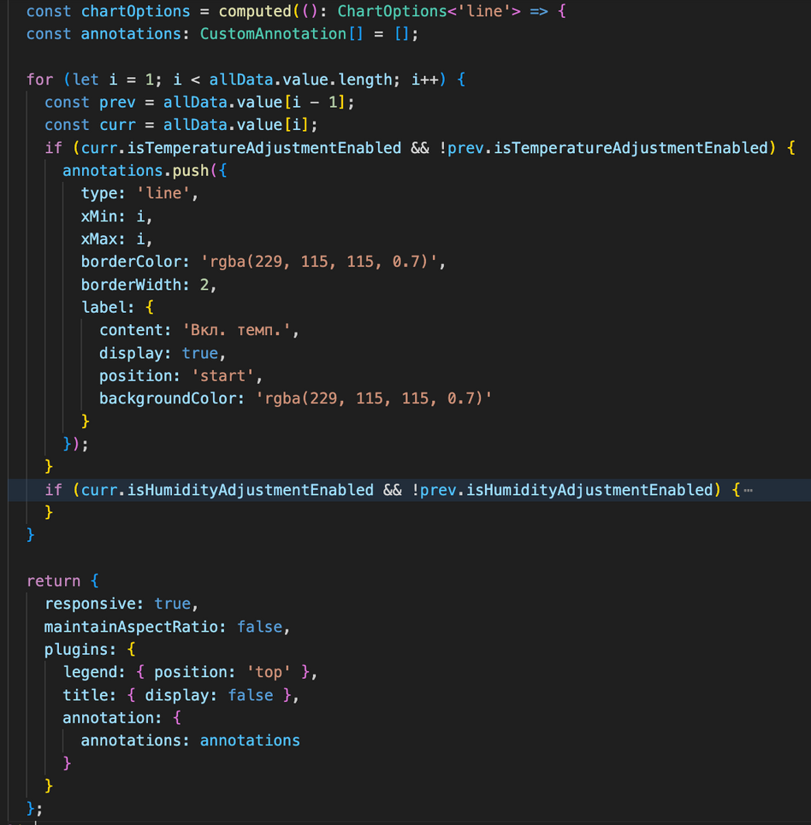
Приклад реалізації
Перетворення сутності запиту на DTO
Обчислювана властивість chartOptions
9

Slide 10
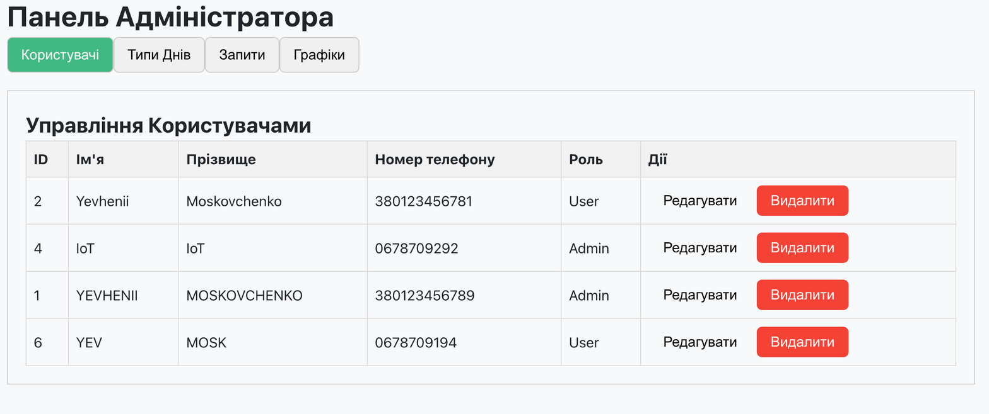
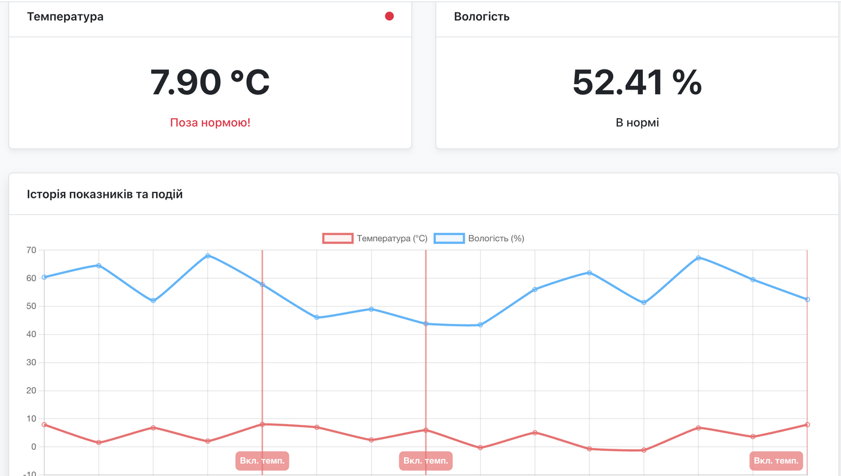
Інтерфейс користувача
Адмін-панель
Графік показників з IoT-пристроїв
10

Slide 11
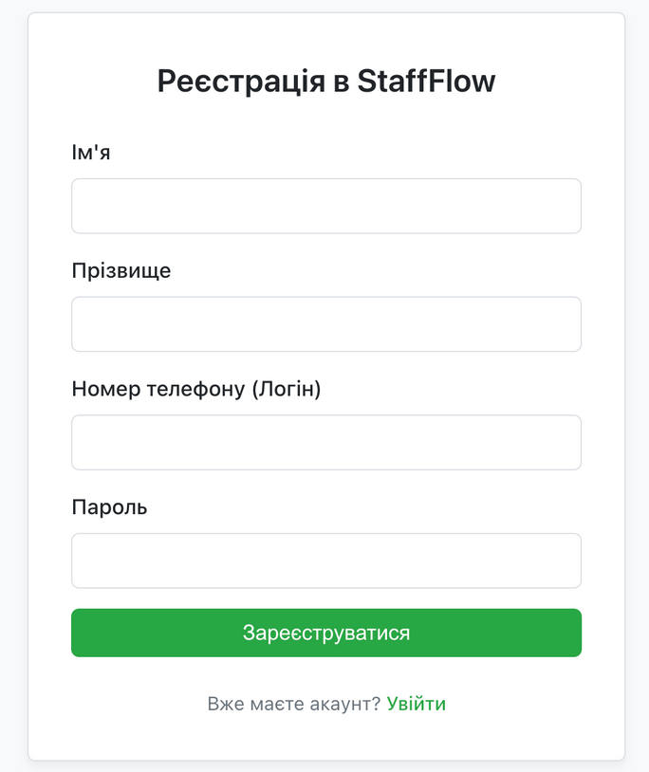
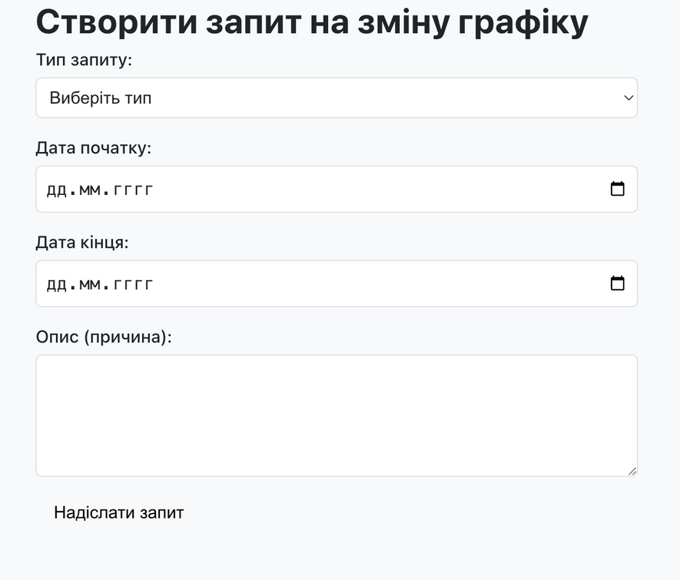
Інтерфейс користувача
Інтерфейс реєстрації
Створення запиту на зміни в роботі
11

Slide 12
Підсумки
Отримано повністю працюючий прототип системи, розгорнутий у Docker. Система вирішує реальні бізнес-проблеми, такі як управління персоналом та моніторинг умов, що робить її корисною для цільової аудиторії.
Розроблений прототип може бути використаний як основа для подальшого розвитку комерційного продукту.
Подальший розвиток включає інтеграцію з POS-системами та впровадження елементів штучного інтелекту для прогнозування навантаження та оптимізації робочих графіків.
12

